Slide 1


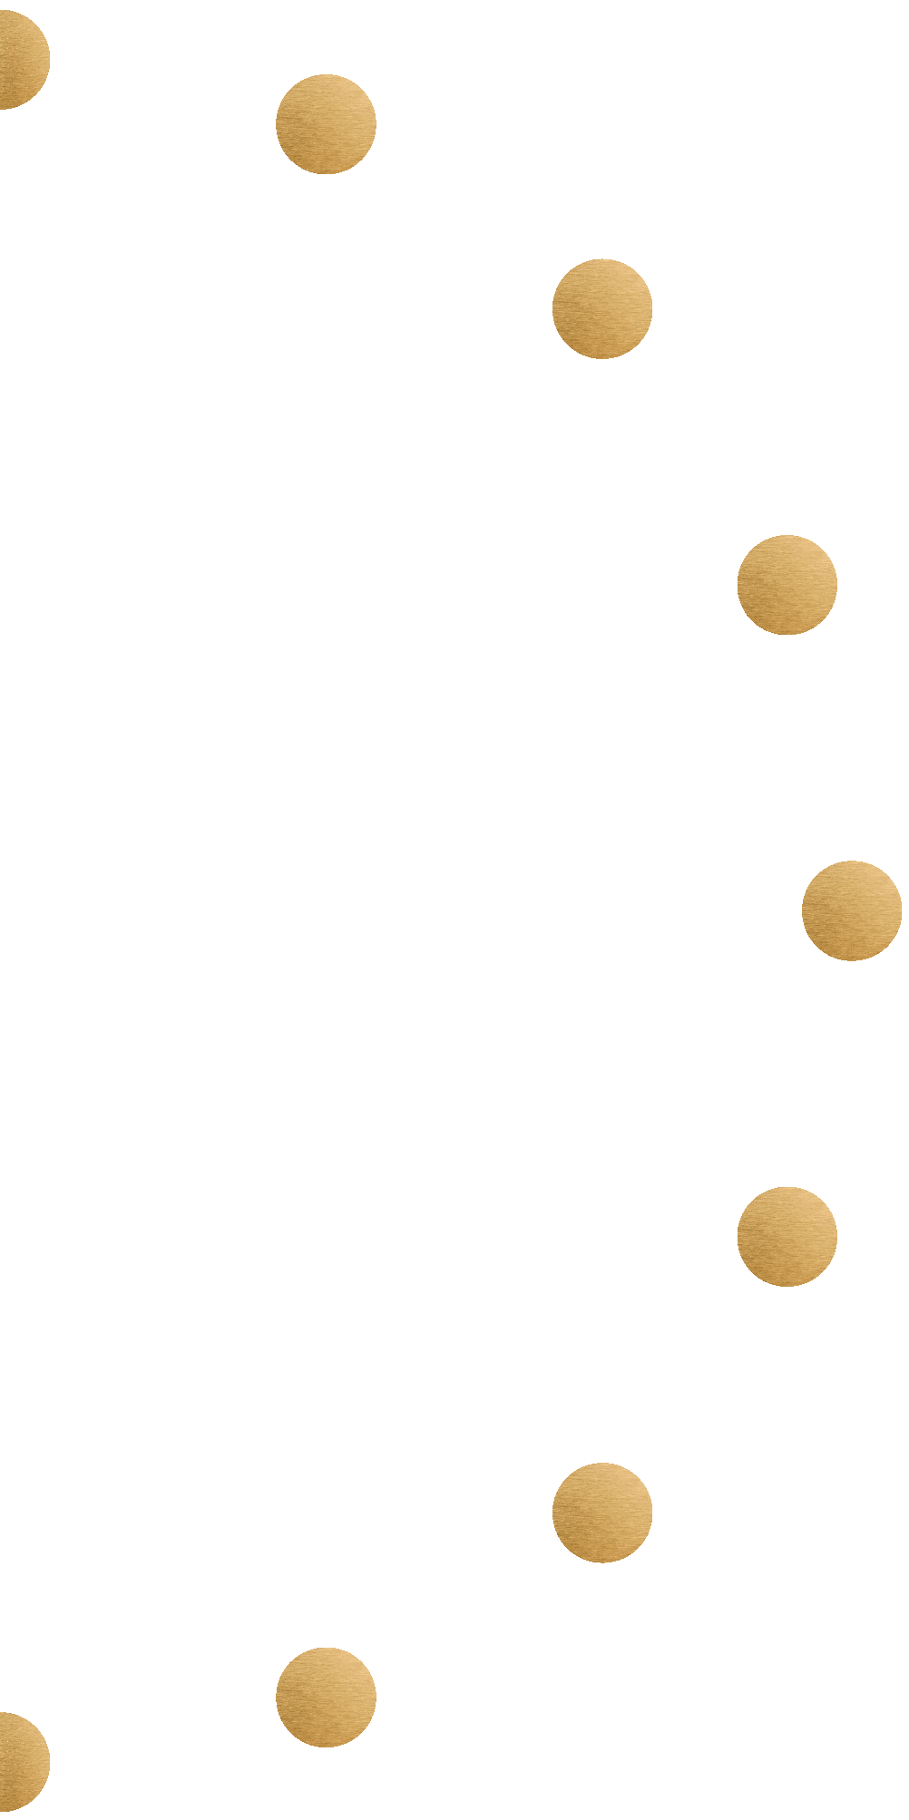

TÌM HIỂU VỀ BÀI TẬP LỚN
Nhóm 3:
- Đinh Văn Hoàng
- Nguyễn Hồng Sơn
- Nguyễn Trọng Đức Nguyên
- Trần Bá Đạt

Slide 2
Nội dung
1.Đặt vấn đề
2.Các nghiên cứu liên quan
3.Phương pháp của mình
4.Dữ liệu của mình
5.Kết quả đánh giá
6.Tương lai

Slide 3
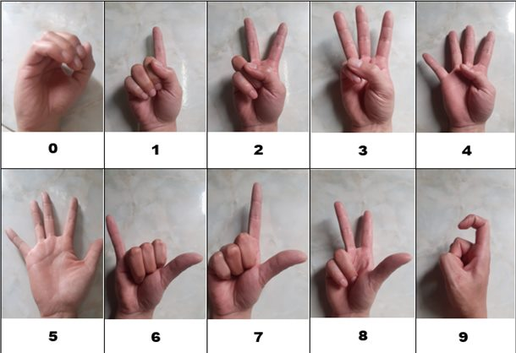
1. Đặt vấn đề
- Nhận diện cử chỉ tay ngày càng phổ biến trong công nghệ AI.
- Ứng dụng rộng rãi: điều khiển thiết bị không chạm, hỗ trợ giao tiếp.

Slide 4

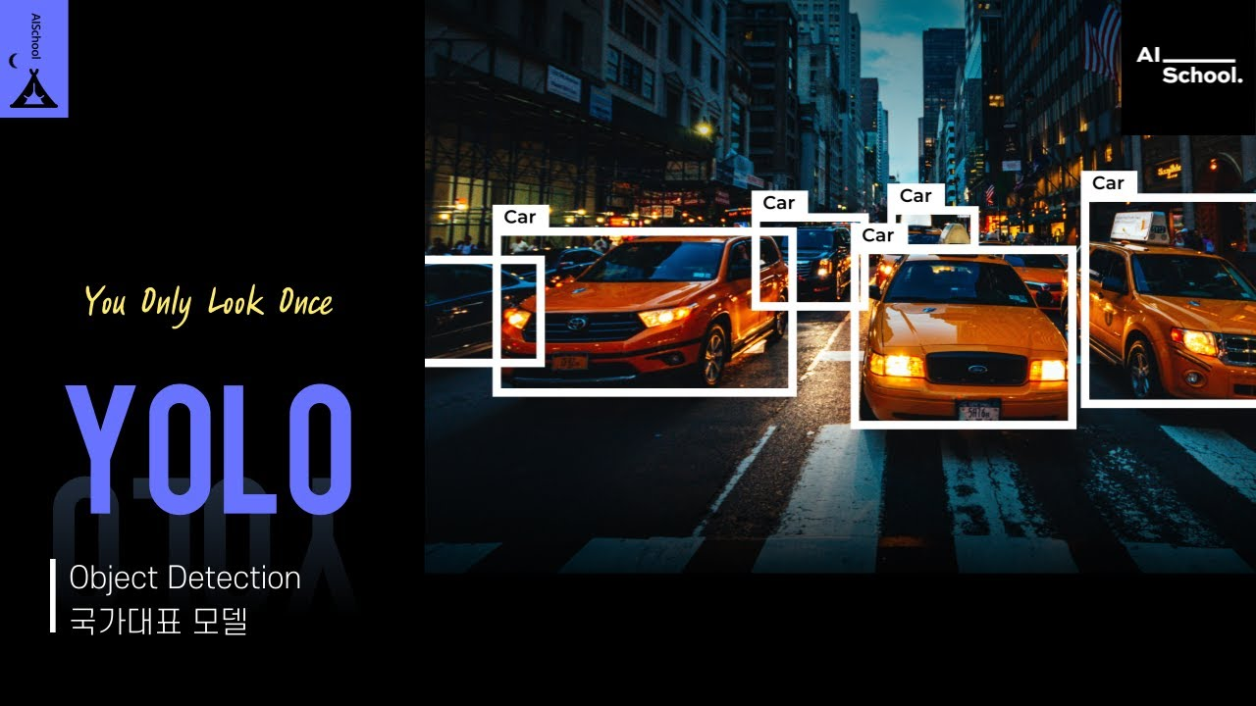

Các nghiên cứu liên quan
- MediaPipe: Nhận diện bàn tay bằng landmark.
- Sử dụng YOLO trong nhận diện cử chỉ tay
- Sử dụng Open CV2 để mở camera
- Kết hợp AI: Một số nghiên cứu thử nghiệm kết hợp hai phương pháp để tăng độ chính xác.
- Nhận diện thao tác cử chỉ cử động của bàn tay.

Slide 5
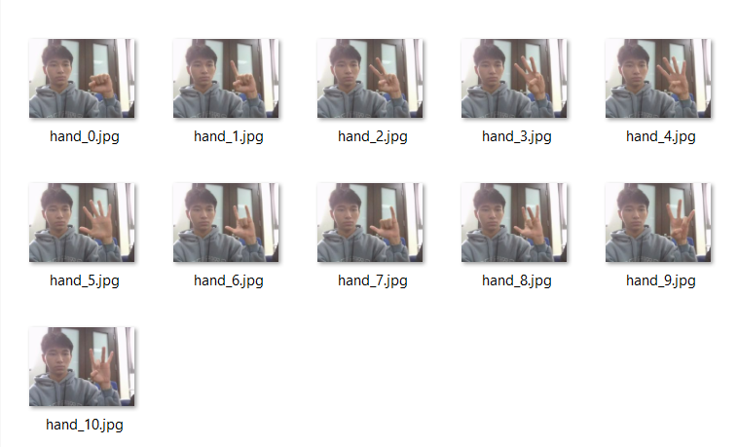
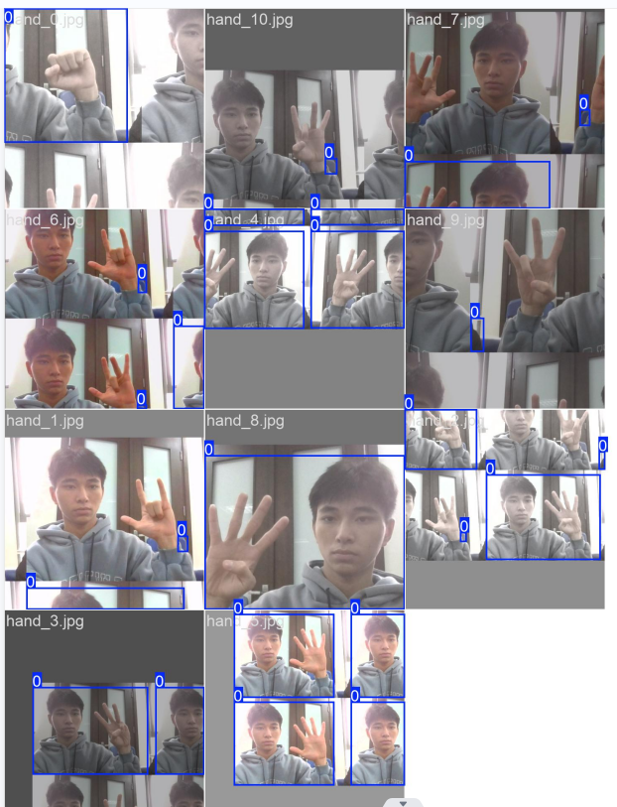
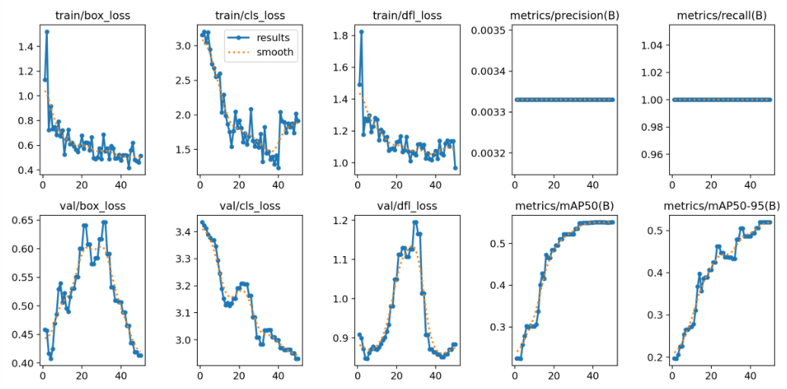
Phương pháp
- Thu thập và tiền xử lý dữ liệu.
- Phát hiện bàn tay thông qua Yolo.
- Xác định chi tiết các cử chỉ hoạt động của các khớp bàn tay thông qua Media Pide.
- Đếm số ngón tay thông qua định dạng và huấn luyện.

Slide 6
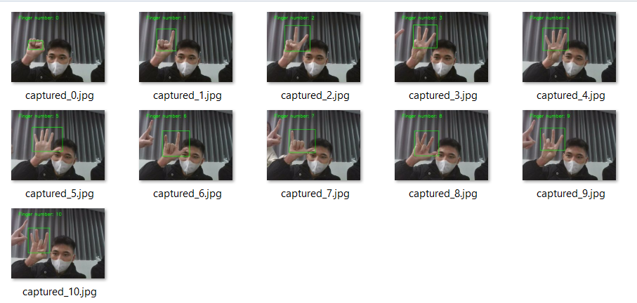
Dữ liệu của mình
- Bộ dữ liệu sử dụng:
- Dữ liệu tự thu thập
+ Chụp ảnh bàn tay qua webcam hoặc điện thoại.
+ Lưu, ghi lại ảnh
+ Bao gồm nhiều tư thế tay, điều kiện ánh sáng, màu da khác nhau.
+ Huấn luyện mô hình.
- Tiền xử lý dữ liệu.
- Chia tập dữ liệu.
- Tệp dữ liệu hình ảnh đã qua huấn luyện.

Slide 7
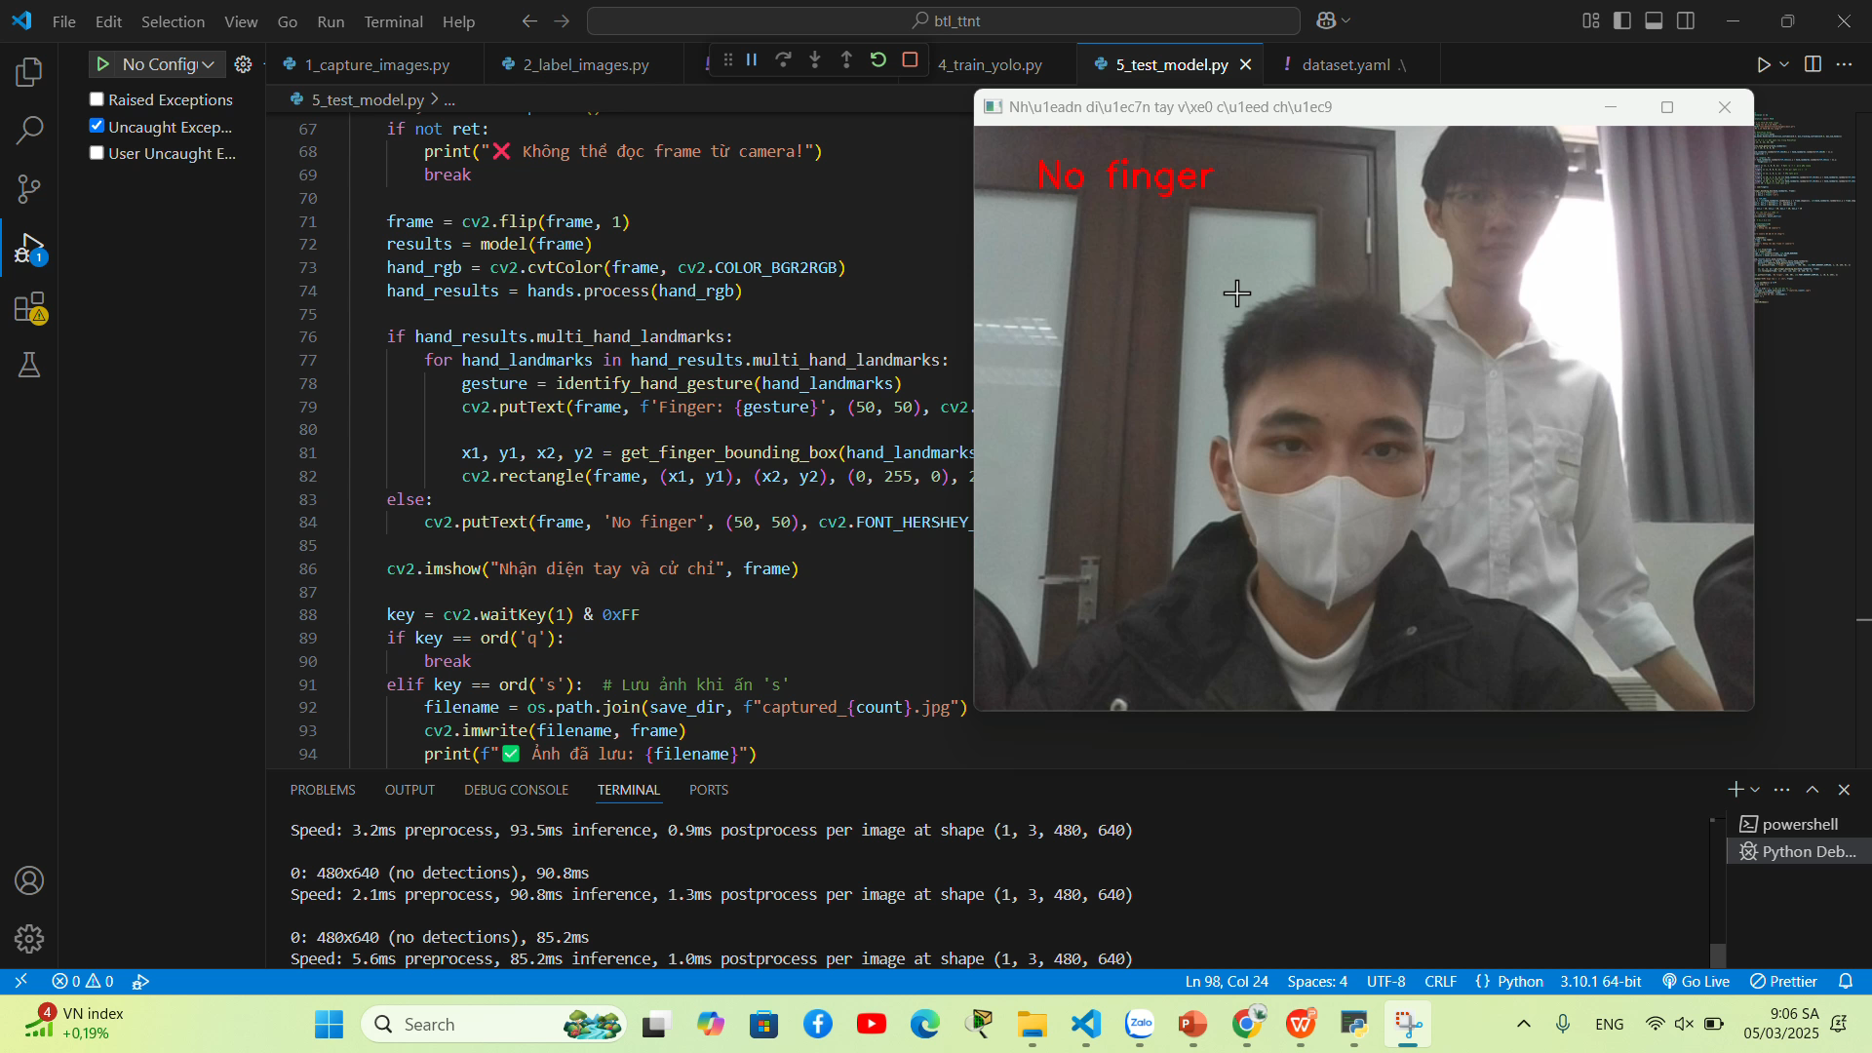
Kết quả,đánh giá
- Độ chính xác khi nhận diện cử chỉ tay là 90%.
+ Độ chính xác cao
+ Tốc độ nhận diện
- Chức năng hiển thị và xử lý hình ảnh:
+ Hiển thị kết quả
+ Tính trực quan

Slide 8
Tương lai
- Cải tiến AI để hiểu được nhiều cử chỉ tay hơn.
- Kết hợp MediaPipe và YOLO để tối ưu tốc độ & độ chính xác.
- Huấn luyện YOLO trên dataset chuyên biệt để tăng hiệu suất.
- Ứng dụng vào thực tế ảo, điều khiển bằng cử chỉ tay.
- Mở rộng thêm về việc huấn luyện cử chỉ tay cho việc giao tiếp với người khuyết tật thông qua bảng chữ cái.

